Slide 1
Studium in Thüringen

Slide 2
Gliederung
Über die TU Ilmenau
Studiengänge
Qualifikation für das Studium
Formalitäten
Finanzierung und Leben/Kultur
Tagesprogramm an der TU Ilmenau
Quelle

Slide 3
1. Über die TU Ilmenau
Die Technische Universität Ilmenau ist eine Einrichtung, die ein breites Angebot an Ingenieurfächern und naturwissenschaftlichen Fächern bietet.
Ausstattung: moderne Labore, Lehrräume und Werkstätten; Rechenzentrum für frei zugängliches WLAN
Jeder Student erhält eine personalisierte E-Mailadresse
Universitätsbibliothek mit großer Auswahl an Literatur und mehreren Online-Datenbanken

Slide 4
2.Studiengänge
Studiengänge in den Bereichen Technik, Naturwissenschaften und Wirtschaft
Bachelorstudiengänge: https://www.tu-ilmenau.de/studieninteressierte/studienangebot/bachelor/
Masterstudiengänge: https://www.tu-ilmenau.de/studieninteressierte/studienangebot/master/
Diplomstudiengänge: https://www.tu-ilmenau.de/studieninteressierte/studienangebot/diplom/
englische (Master-)Studiengänge: https://www.tu-ilmenau.de/studieninteressierte/studienangebot/basic-engineering-school/

Slide 5
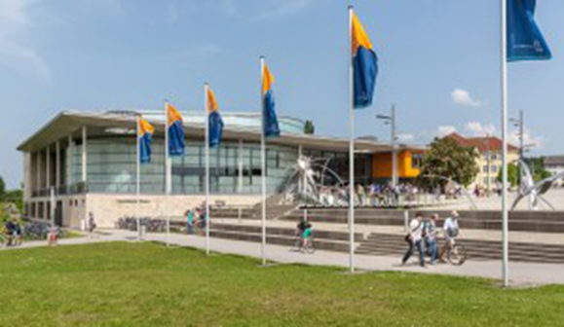
3.Qualifikationen für das Studium
Gute Deutschkenntnisse (B2)
Bachelorstudium/Diplomstudium: Hochschulreife
Masterstudium: Eignungsprüfung/Bachelor; Sprachniveau C1

Slide 6
4.Formalitäten
Kein Visum, aber Reisepass bzw. Personalausweis
Anmeldung bei der Ausländerbehörde und der Stadt Ilmenau
Nachweis Krankenversicherung
Bestätigung der Finanzierung
Ggf. Dokument zur Bestätigung eines Stipendiums

Slide 7
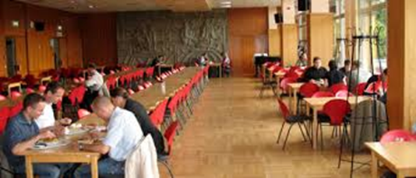
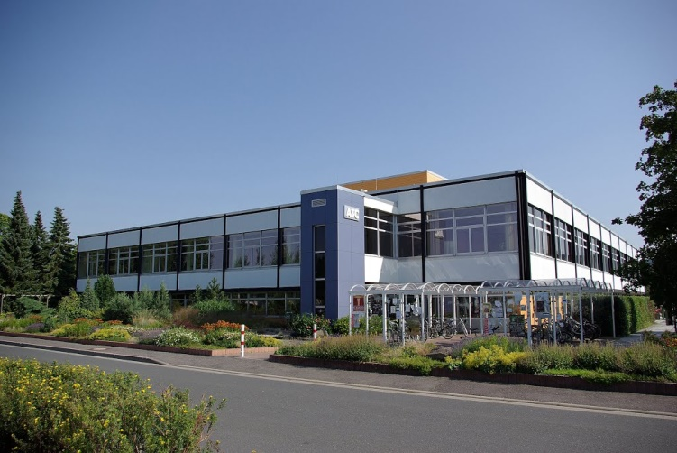
5.Finanzierung und Leben
Lebenserhaltungskosten 740€/Monat, dazu 105,90€ als Semesterbeitrag und 85€ Krankenversicherung/Monat
Studentenwohnheim (Bewerbung online: 160€-235€ plus 300€ Kaution)
Verpflegung: mehrere Mensa und Cafeterien
→ Mittagsgericht zwischen 1.50€ und 3,00€

Slide 8
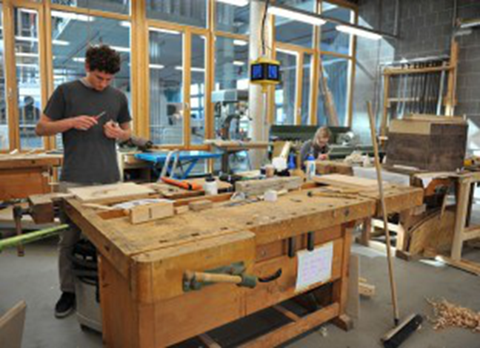
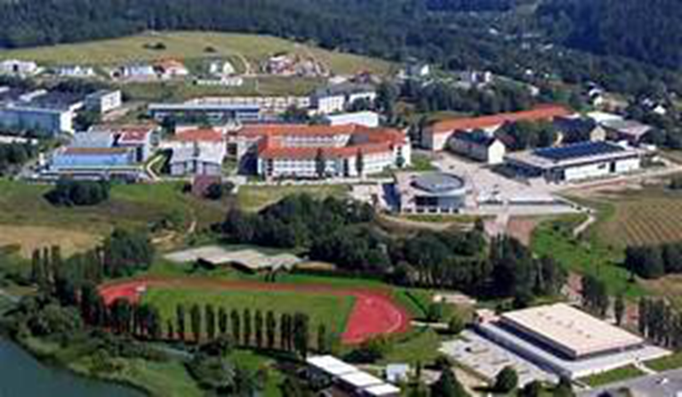
6. Tagesprogramm an der TU Ilmenau
Campusbesuch „Einblicke in die Wissenschaft“: selbstständiges Arbeiten in Laboren und an den Versuchsplätzen
Dauer: 9:00 bis 15:00 (1h Mittagspause)

Slide 9
7. Textquellen
https://www.tu-ilmenau.de/apc/organisation/aufbau-des-apc/#c166219
https://www.tu-ilmenau.de/international/ds/?28201=ternational/degree-students/
https://www.stw-thueringen.de/deutsch/internationales/index.html
https://www.tu-ilmenau.de/international/austauschstudierende/erasmus/#c136972
https://www.tu-ilmenau.de/studieninteressierte/studienangebot/bachelor/
https://www.tu-ilmenau.de/studieninteressierte/studienangebot/master/
https://www.tu-ilmenau.de/studieninteressierte/studienangebot/diplom/
https://www.tu-ilmenau.de/studieninteressierte/studienangebot/basic-engineering-school/
https://www.tu-ilmenau.de/studieninteressierte/studienangebot/bachelor/

Slide 10
Bildquellen
https://tse3.mm.bing.net/th?id=OIP.OZ8p3ppN1lmEbD7E5QWp1QHaCM&pid=15.1&P=0&w=662&h=197
https://www.stw-thueringen.de/deutsch/mensen/einrichtungen/ilmenau/mensa-ehrenberg.html
https://mapio.net/pic/p-84309458/
https://tse4.mm.bing.net/th?id=OIP.2ZqGFKkoNeTgr2mIFFnppAHaE5&pid=15.1&P=0&w=262&h=174
https://tse2.mm.bing.net/th?id=OIP.TG2w3zZ3wdKhKmWptbIoVwHaEM&pid=15.1&P=0&w=285&h=162
http://innenarchitekturstudenten.de/wp-content/uploads/2012/04/studium004-300x217.jpg

